Slide 1
Éléments pour une politique de la musique au Québec
DANIEL TURP
Professeur à la Faculté de droit et diplômé de la Faculté de musique Université de Montréal
Politique et musique (ANT-6100)
Trimestre d’automne 2015
Professeure : MARIELLA PANOFLFI
16 novembre 2015

Slide 2
À la mémoire des victimes des attentats de Paris du 13 novembre 2015 et en solidarité avec le peuple de France, une minute de silence… À la

Slide 3
PLAN
INTRODUCTION
I- L’histoire de la musique au Québec
II- La politique culturelle du Québec et la musique
III- Un portrait du secteur de la musique au Québec
IV- Les orientations du secteur de la musique au Québec
V- Pour une politique de la musique au Québec
VI- Des éléments pour une politique de la musique au Québec
- L’éducation musicale obligatoire
- Le soutien à la création musicale par la commande
- La création de Radio-Québec et de Québec-Musique
VII- Du financement d’une politique de la musique du Québec CONCLUSION

Slide 4
I- L’histoire de la musique au Québec
Existence d’une vie musicale en Nouvelle-France (voir Élisabeth GALAT-MORIN et Jean-Pierre PINSON, « L’implantation de la musique », dans Marie-Thérèse LEFEBVRE et Jean-Pierre PINSON (dir.), Chronologie de la vie musicale au Québec- 1535-2004, Québec, Septentrion, 2011, p. 18-47)
Vie parallèle musicale au lendemain de la Conquête dans les églises catholiques, anglicanes et protestantes, sans création d’institutions musicales;
Naissance de l’Académie de musique du Québec en 1868;
Adoption en 1911 de la Loi pour favoriser le développement de l’art musical (Statuts du Québec, 1911, c. 5) et attribution d’un soutien financier à l’Académie de musique du Québec et à son prix d’Europe qui comptera parmi ses lauréants Wilfrid Pelletier (1916), Lionel Daunais (1927) et Edwin Bélanger (1934);
Création du Conservatoire de musique du Québec en 1942 sur le modèle des conservatoires de musique en France;
Attribution des premières subventions aux sociétés artistiques et de bourses aux jeunes musiciens;
Création du ministère des Affaires culturelles en 1963 (Georges-Émile Lapalme)
- Rédaction d’un livre blanc sur la culture en 1965 (Pierre Laporte), d’un livre vert en 1976 (Jean-Paul L’Allier) et d’un livre blanc en 1978 (Camille Laurin)

Slide 5
II- La politique culturelle du Québec et la musique
MINISTÈRE DES AFFAIRES CULTURELLES, La politique culturelle du Québec : notre avenir, notre culture, 1992, 150 p.
- Préparée par un Groupe-conseil présidé par Roland Arpin et s’appuyant sur les travaux d’une commission parlementaire pilotée par la ministre Liza Frulla ;
Première politique culturelle du Québec se présentant comme une politique gouvernementale par laquelle « la culture devient une mission sociale et gouvernementale, c’est-à-dire impliquant la participation de nombreux ministères, et se reflétant dans un grand nombre de secteurs, plus particulièrement celui de l’éducation. Les questions culturelles sont ainsi placées au cœur des priorités gouvernementales » (p. 16);
- Quatre (4) axes, 13 orientations et 49 engagements (voir la diapositive 6);
Quelques références générales et engagements particuliers dans le domaine de la musique (radiodiffusion de la musique vocale francophone, commandes musicales et soutien aux conservatoires de musique);
Adoption de la Loi sur le ministère de la Culture et des communications, Lois du Québec, 1992, c. 65 (RLRQ, c. M-17.1) et de politiques sectorielles en vertu de l’article 12 de cette loi, dont celle de la diffusion des arts de la scène en 1996;
Adoption de la Loi sur le Conseil des arts et lettres du Québec, L.Q. 1992, c. 66 ((RLRQ, c. M-17.1).

Slide 6
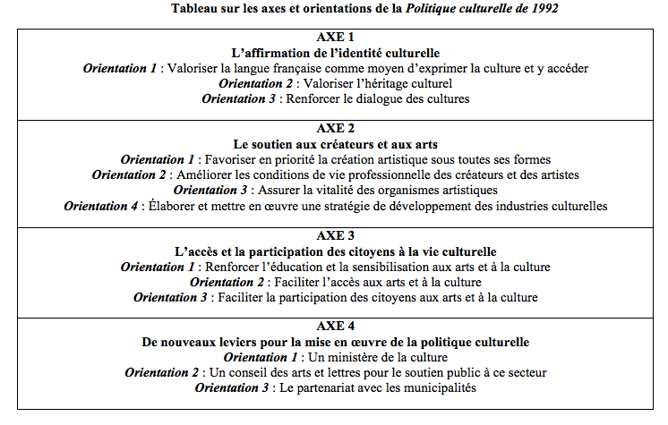

Slide 7
III- Un portrait du secteur de la musique au Québec
Préparée par le Conseil des arts et lettres du Québec en 2009 et présentant « les principaux constats et enjeux qui touchent […] le milieu de la musique »;
Alimenté par par des rencontres tenues avec le milieu musical (tenues à Montréal et Québec) et des rencontres avec les milieux représentant les différents genres musicaux »;
Les constats et enjeux sont par ailleurs situés « dans trois grands genres, soit classique, contemporain et non classique avec les sous-genres qui les recouvrent ». Une définition générale des genres musicaux et les enjeux qui sont les leurs est d’ailleurs formulée « afin de permettre une meilleure compréhension du cycle de création, production et diffusion » (voir définitions sur la prochaine diapositive);
Le portrait financier révèle que le secteur la musique reçoit une part significative des sommes octroyées au secteur des arts et des lettres. Pour l’année 2014-2015, 22,2% des sommes attribuées aux organismes le sont dans le secteur de la musique et 15,9% du soutien financier aux artistes sont accordées aux musiciens et musiciennes.

Slide 8
Musique classique
La période classique se définit par la musique composée entre 1770-1800, donc durant un court laps de 30 ans seulement. Mais les musiques de tradition classique occidentales couvrent plusieurs siècles d’histoire musicale, soit du 6e siècle (début du chant grégorien) jusqu’au début du 20e siècle (début de la composition de la musique atonale et sérielle) et comprend les périodes du Moyen-Âge, de la Renaissance, du Baroque, du Classique, du Romantique et du Post-Romantique.
Musique contemporaine
La musique contemporaine couvre le 20e siècle (à partir de 1910) jusqu’à ce jour. Elle comprend diverses pratiques telles la musique instrumentale et actuelle et celles intégrant les technologies numériques de pointe comme les musiques électroniques et électroacoustiques.
Musique non classique
Les musiques dites – non classique- englobent tous les genres de pratiques populaires incluant les pratiques non occidentales. Nous y trouvons les musiques de jazz, les musiques du mondes, la musique traditionnelle, la chanson et les musiques autochtones. Ce genre recouvre plusieurs siècles de traditions musicales jusqu’à ce jour.

Slide 9
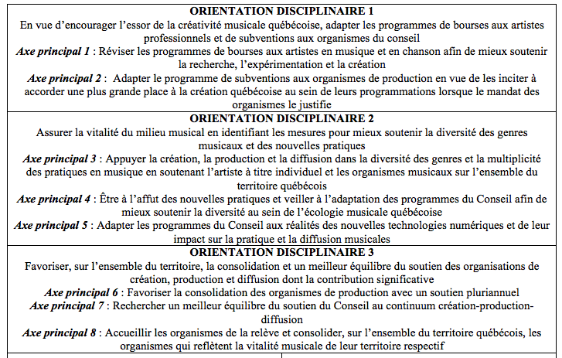
Tableau sur les orientations disciplinaires du CALQ dans le secteur de la musique
IV- Les orientations du secteur de la musique

Slide 10
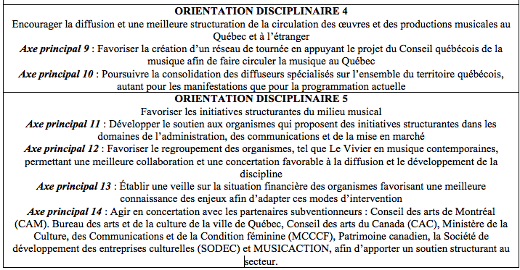
Tableau sur les orientations disciplinaires du CALQ dans le secteur de la musique (suite)
IV- Les orientations du secteur de la musique

Slide 11
V- Pour une politique de la musique du Québec
S’il faut reconnaître que des pas importants ont été franchis pour encadrer l’action de l’État québécois dans le secteur de la musique et que des progrès considérables ont été faits depuis la création du ministère des Affaires culturelles en 1961, des lacunes subsistent et on ne saurait affirmer qu’il existe au Québec une véritable politique de la musique;
- La place importante qu’occupe la musique dans les arts de la scène et en tant que forme d’expression culturelle justifie qu’une politique sectorielle de la musique soit élaborée. Une telle politique s’impose pour concerter davantage un milieu musical auquel un nouvel élan pourrait être donné si l’État québécois s’assurait que tous les acteurs gouvernementaux contribuent à une telle concertation;
- Une telle politique est susceptible de créer des publics qui fréquenteront les scènes musicales et donneront à la musique une place de choix dans leurs habitudes de vie, qu’il s’agisse de leurs habitudes d’écoute de la télévision, de radio et des nouveaux média, mais également de leurs habitudes de consommation et de fréquenation culturelle.

Slide 12
VI- Des éléments pour une politique de la musique au Québec
Les orientations disciplinaires dans le secteur de la musique sont un point de départ utile pour la formulations des orientations et axes devant être explicités dans une politique sectorielle de la musique;
S’inscrivant dans ses orientations et axes, trois mesures me paraissent mériter une attention particulière et se tailler une place dans une politique québécoise de la musique :
1) L’éducation musicale obligatoire : importance d’initier à la musique par l’éducation et que les bienfaits de l’enseignement et de la pratique de la musique soient accessibles à tous et toutes;
2) Le soutien à la création musicale par la commande : obligation pour les institutions musicales et culturelles, mais également l’ensemble des institutions publiques de contribuer à la création musicale par la commandes d’œuvres à des compositeurs et compositrices du Québec et de l’étranger
3) La création de Radio-Québec/Québec-Musique : institution d’un service public de radiodiffusion de langue française dont la mission serait la promotion et l’approfondissement des arts, de la culture et des sciences sous leurs diverses, la musique représente une part importante de sa programmation et pouvant donner lieu à une chaîne musicale semblable à France-Musique, BBC-Radio 3, Musiq3 (Belgique francophone) ou Espace 2 (Suisse romande).

Slide 13
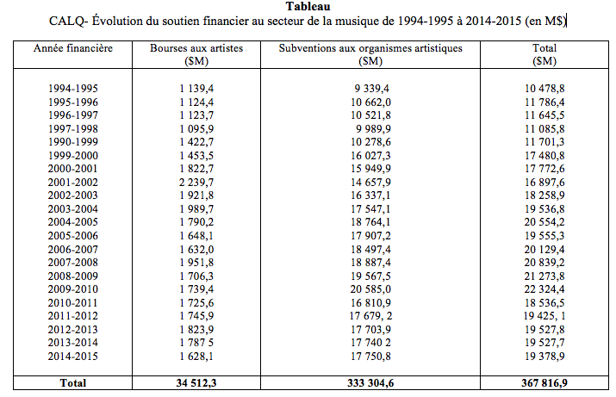
VI- Du financement de la politique de la musique au Québec
Soutien significatif du CALQ depuis sa création :
Nouveaux modes de soutien financier à déployer, et en particulier le mécénat individuel et collectif.

Slide 14
CONCLUSION
La musique a toujours occupé une place de choix dans la vie de la nation québécoise. Elle a pris un essor considérable et le soutien apporté par l’État québécois aux institutions musicales et aux artistes qui ont privilégié la musique comme forme d’expression culturelle n’est pas étranger au succès remporté au Québec et dans le monde;
Qu’il s’agisse - pour reprendre la catégorisation du Conseil des arts et lettres du Québec- de la musique classique avec Les Violons du Roy, Yannick Nézet-Séguin et Marie-Nicole Lemieux, la musique contemporaine avec la Société de musique contemporaine, Gilles Tremblay, Claude Vivier et les Vaillancourt (Lorraine et Pauline), Ana Sokolovic ou la musique « non-classique » avec les Oliver Jones, Mes aïeux, Lhasa de Sela ou le duo Kashtin, le rayonnement de la musique créée au Québec et interprétée par ses artistes a façonné la nation québécoise et lui a donné une identité internationale;
- Faire de la musique un choix de société est le défi que le Québec devrait relever et une politique nationale de la musique deviendrait une preuve éloquente de ce choix. Il s’agirait d’un choix qui révélerait .

Slide 15
Une autre pensée, en musique, pour les victimes des attentats de Paris du 13 novembre 2015, en solidarité avec le peuple de France, mais aussi des autres victimes d’Instanboul et de Beyrouth Le pianiste David Martello devant le Bataclan le 14 novembre 2015 https://www.youtube.com/watch?v=MNRCTC1ElXQ
n

